Slide 1
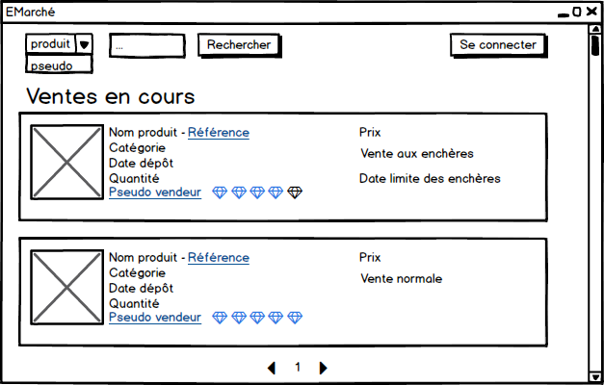
Accueil – Magalie Mallinger

Slide 2
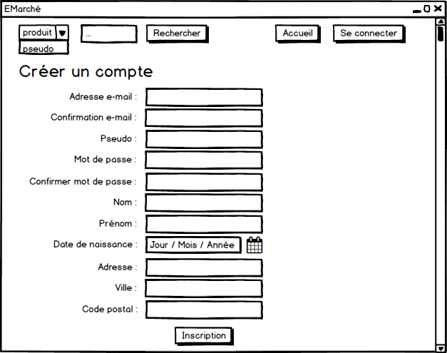
Créer un compte – Magalie Mallinger

Slide 3
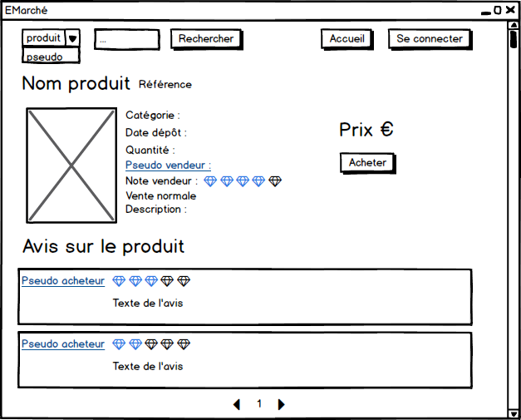
Consulter un produit – Magalie Mallinger

Slide 4
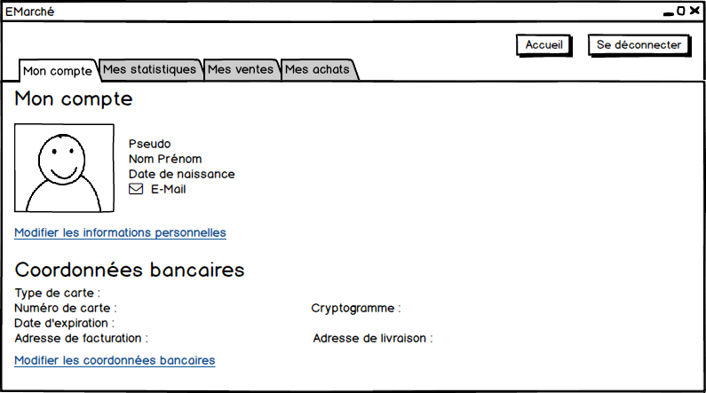
Consulter son compte – onglet Mon compte – Anaïs Decolle

Slide 5
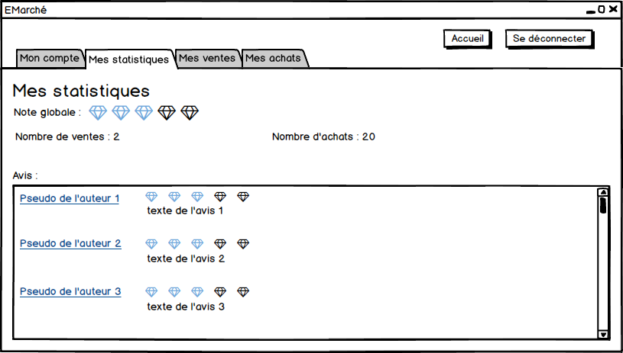
Consulter son compte – onglet Mes statistiques – Anaïs Decolle

Slide 6
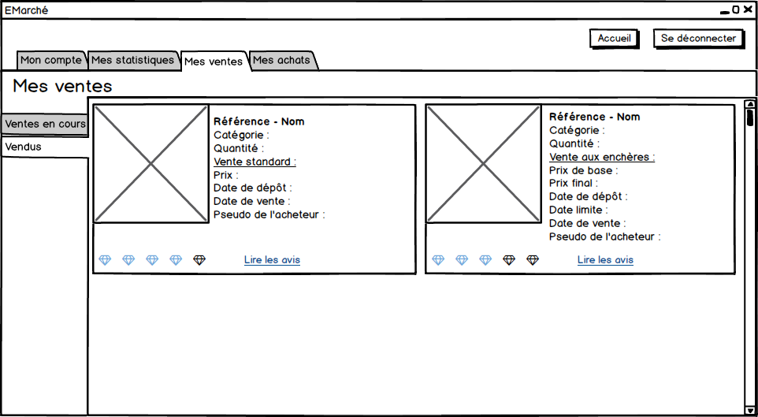
Consulter son compte – onglet Mes ventes (vendus) – Anaïs Decolle

Slide 7
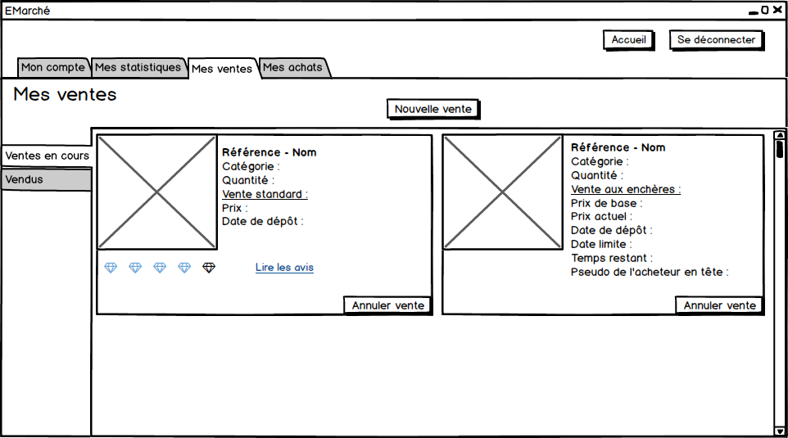
Consulter son compte – onglet Mes Ventes (ventes en cours) – Anaïs Decolle

